Slide 1
Мавзу: Стандарт кутубхонадаги стринг синфи

Slide 2

C++ da satrlar bilan ishlashni qulaylashtirish uchun string sinfi kiritilgan. string sinfi satrlarida satr oxirini '\0' belgisi belgilamaydi. string sinfidan foydalanish uchun qaysi sarlavha faylini dasturga qo'shish kerak? Standart kutubxonadagi string sinfidan foydalanish uchun sarlavha faylini dasturga qo'shish kerak. Lekin ba'zi eski kompilyatorlarda yoki sarlavha faylini qo'shish kerak bo'ladi. Oddiy eski usuldagi satrlar bilan ishlash uchun esa, sarlavha fayli qo'shiladi. Eng afzali, o'zingiz ishlatayotgan kompilyator bilan yaxshilab tanishib chiqing. Satrlar bilan ishlovchi asosiy funksiyalar bilan tanishib chiqamiz.

Slide 3
Satr хususiyatlarini aniqlash uchun quyidagi funksiyalardan foydalanish mumkin:
unsigned int size() const;
// satr o’lchami
unsigned int length() const;
// satr elеmеntlar sоni
unsigned int max_size() const;
// satrning maksimal uzunligi
unsigned int capacity() const;
// satr egallagan хоtira hajmi

Slide 4
Satrning uzunligini aniqlash uchun length() yoki size() funksiyalaridan foydalanish mumkin.
#include<iostream>
#include <string>
using namespace std;
int main()
{ string s;
cout << "Satr kiriting" << endl;
getline(cin, s);
cout << "Siz kiritgan satr " << s.length() << " ta belgidan iborat";
cout << "Siz kiritgan satr " << s.size() << " ta belgidan iborat";
return 0;
}

Slide 5
Satrning biror qismidan nusxa olish
string& assign ( const string &str );
Satrga str o'zgaruvchisidagi satrning to'liq nusxasini olish.
string& assign ( const string& str, size_t pos, size_t n );
Satrga str o'zgaruvchisidagi satrning pos o'rindagi belgisidan boshlab n ta belgi nusxasini olish. string& assign ( const char* s, size_t n ); string toifasidagi satrga char toifasidagi satrning n ta belgisi nusxasini olish.
string s1, s2, s3;
s1 = "dastur.uz";
s2.assign(s1); // s2 = "dastur.uz“
s3.assign(s1, 0, 6); // s3 = "dastur“
append funksiyasining assigndan farqi satrning davomiga satr qismining qo'shishidadir.
string& append ( const string& str );
string& append ( const string& str, size_t pos, size_t n );
string& append ( const char* s, size_t n );

Slide 6
Satrdan nusxa olish
#include<iostream>
#include <string>
using namespace std;
int main()
{ string s1, s2, s3;
s1 = "GULBAHOR";
s2.assign(s1, 0, 3); // s2 = "GUL“
s3.assign(s1, 3, 5); // s3 = "BAHOR“
cout << s1 << endl;
cout << s2 << endl;
cout << s3 << endl;
s1 = s3 + s2; // s1 = "BAHORGUL“
cout << s1 << endl;
s2.append(s3); // s2 = "GULBAHOR“
cout << s2 << endl;
return 0;
}

Slide 7

Satrning biror qismini o’chirish
erase(unsigned int pos=0, unsigned int n=npos);
erase funksiyasi satrni pos o'zgaruvchisida ko'rsatilgan o'rindan boshlab n ta belgini o'chiradi. Agar nechta belgi o'chirilishi n ko'rsatilmagan bo'lsa, pos o'zgaruvchisida ko'rsatilgan o'rindan boshlab satr oxirigacha o'chiriladi. Agar pos va n ko'rsatilmagan bo'lsa, satr to'liq o'chiriladi.

Slide 8
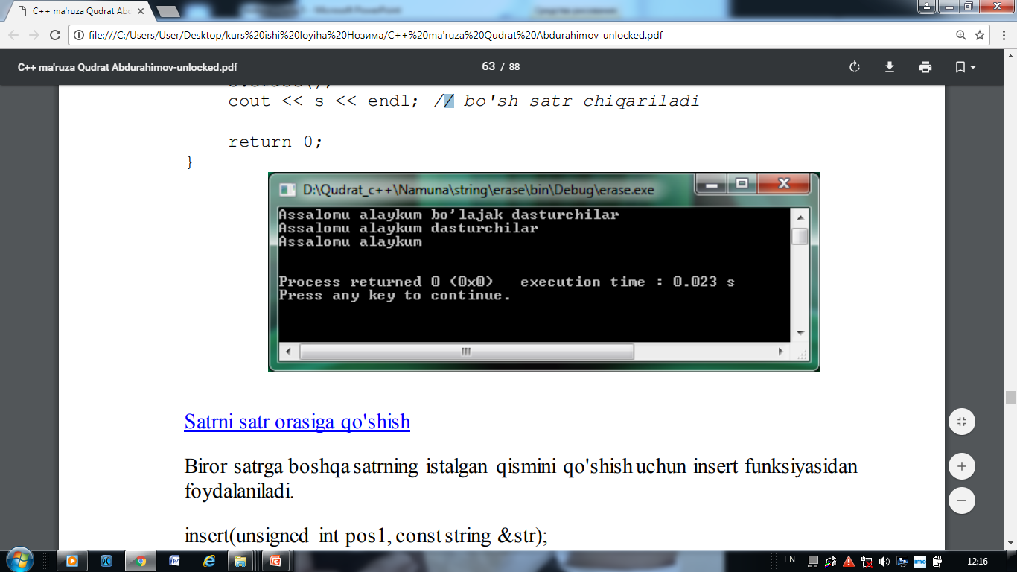
#include <iostream>
#include <string>
using namespace std;
int main()
{
string s = "Assalomu alaykum bo'lajak dasturchilar";
cout << s << endl;
// 16 - belgidan boshlab 9 ta belgini o'chirish s.erase(16, 9);
cout << s << endl; // Assalomu alaykum dasturchilar – chiqadi
// s = "Assalomu alaykum dasturchilar";
// 16 - belgidan boshlab satr oxirigacha o'chirish s.erase(16);
cout << s << endl; // Assalomu alaykum - chiqadi s.erase();
cout << s << endl; // bo'sh satr chiqariladi return 0;
}

Slide 9
Satrni satr orasiga qo'shish
Biror satrga boshqa satrning istalgan qismini qo'shish uchun insert funksiyasidan foydalaniladi.
insert(unsigned int pos1, const string &str);
Satrga pos1 o'rindan boshlab, str satrini qo'shish.
insert(unsigned int pos1, const string &str, unsigned int pos2,unsigned int n);
Satrga pos1 o'rindan boshlab, str satrining pos2 o'rnidan boshlab n ta belgini qo'shish
insert(unsigned int pos1, const char *str, int n);
Satrga pos1 o'rindan boshlab, char toifasidagi satrning n ta belgisini qo'shish.

Slide 10
E’tiboringiz uchun rahmat!

